Slide 1

Chào mừng các thầy cô giáo về dự giờ
Môn GDCD 8
tr­ƯỜNng THCS ĐẶNG TẤN TÀI
GIÁO VIÊN : BÙI THỊ KIM LÝ

Slide 2
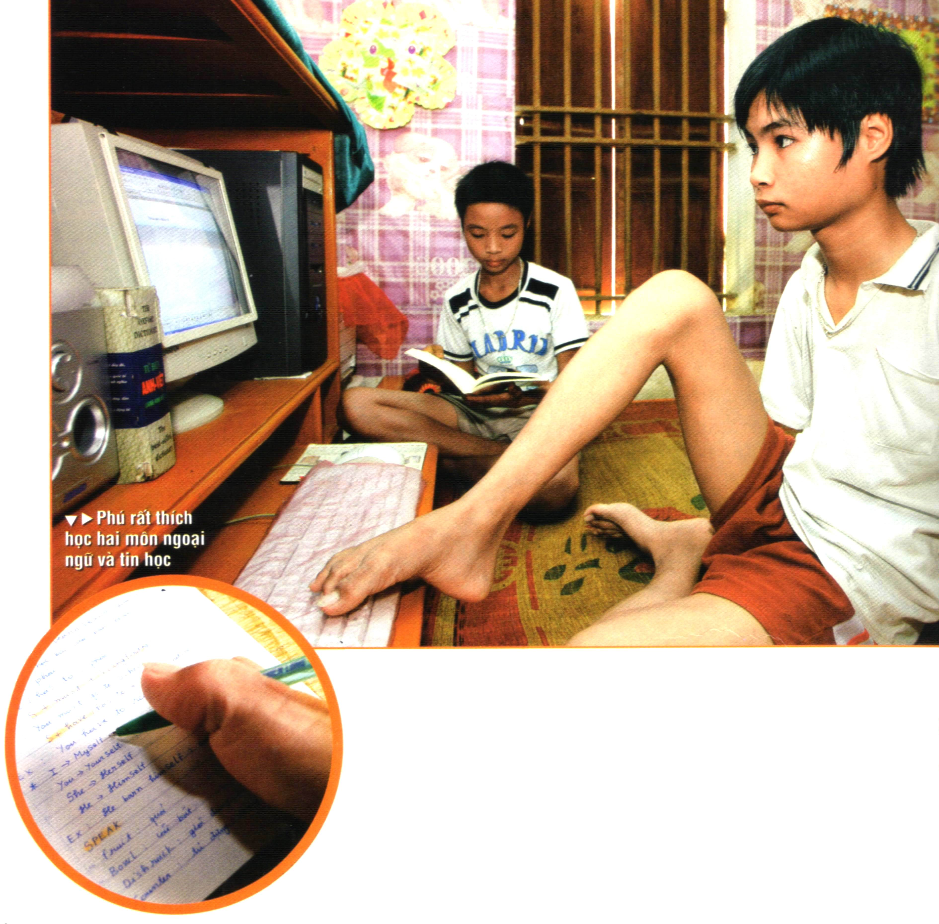
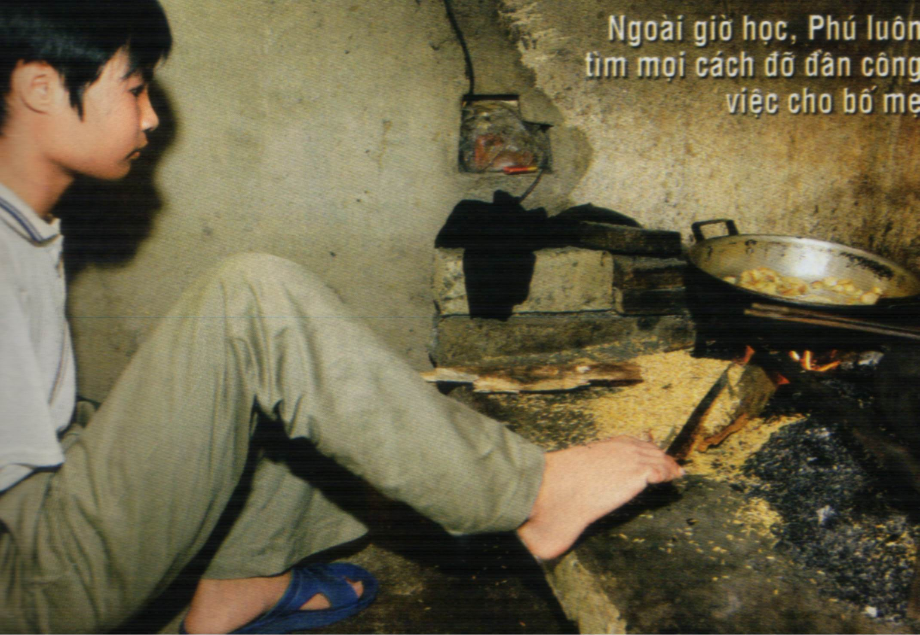
Bạn Nguyễn Minh Phú khi sinh ra đã không có 2 cánh tay. Bạn đã kiên trì tự mình chịu đau đớn để tập viết, tập vá áo quần, tập thêu bằng chân, tập đá cầu, đá bóng, bơi lội. Làm công việc nhà phụ cha mẹ. Phú nói: “Giờ thì tôi đã biết, chẳng có gì là không thể. Nếu có nghị lực và quyết tâm, mình sẽ vượt qua tất cả.”

Slide 3


Tiết 1 Bài 10. Tự lập
I./ Đặt vấn đề

Slide 4
TỰ LẬP

Slide 5
THẢO LUẬN NHÓM
01
02
03
04
Vì sao Bác Hồ có thể ra đi tìm đường cứu nước chỉ với hai bàn tay trắng?
Em có nhận xét gì về suy nghĩ, hành động của anh Lê?
Suy nghĩ của em qua câu chuyện trên
Em hiểu thế nào là tự lập?

Slide 6
Nhóm 1
Vì sao Bác Hồ có thể ra đi tìm đường cứu nước chỉ với hai bàn tay trắng?
Vì:
- Bác có sẵn lòng yêu nước.
- Bác có lòng quyết tâm hăng hái của tuổi trẻ, tin vào chính mình, sức lực của mình, có thể nuôi sống mình bằng hai bàn tay lao động để tìm đường cứu nước.

Slide 7
Nhóm 2
Em có nhận xét gì về suy nghĩ, hành động của anh Lê?
Anh Lê cũng là người yêu nước. Nhưng con đường trước mắt quá phiêu lưu mạo hiểm anh không đủ can đảm ra đi cùng Bác, mặt khác anh cũng không tự tin vào bản thân mình.

Slide 8

Nhóm 3
Suy nghĩ của em qua câu chuyện trên?
Qua câu chuyện trên chúng ta thấy Bác Hồ đã thể hiện phẩm chất không sợ gian khổ, khó khăn, ý chí tự lập cao.

Slide 9
Tiết 1 Bài 10: Tự lập
I. Đặt vấn đề
II. Nội dung bài học
1.Thế nào là tự lập?
Tự lập là tự làm lấy, tự giải quyết công việc, tự lo liệu, tạo dựng cho cuộc sống của mình mà không trông chờ, dựa dẫm phụ thuộc vào người khác.

Slide 10
EM HÃY TÌM BIỂU HIỆN CỦA TỰ LẬP

Slide 11
02
BIỂU HIỆN

Slide 12
BIỂU HIỆN CỦA TỰ LẬP
1
2
3
4
Vượt khó khăn gian khổ.
Có ý chí nỗ lực phấn đấu, kiên trì bền bỉ.
Tự tin.
Bản lĩnh.

Slide 13
Tiết 1 Bài 10: Tự lập
I. Đặt vấn đề
II. Nội dung bài học
1. Khái niệm:
2. Biểu hiện
- Tự tin, bản lĩnh cá nhân trước thử thách khó khăn.
- Có ý chí nỗ lực vươn lên trong cuộc sống
* Hành vi trái với tự lập:
Nhút nhát, lo sợ, ngại khó, ỷ lại, dựa dẫm, phụ thuộc vào người khác.

Slide 14

3
Ý NGHĨA

Slide 15
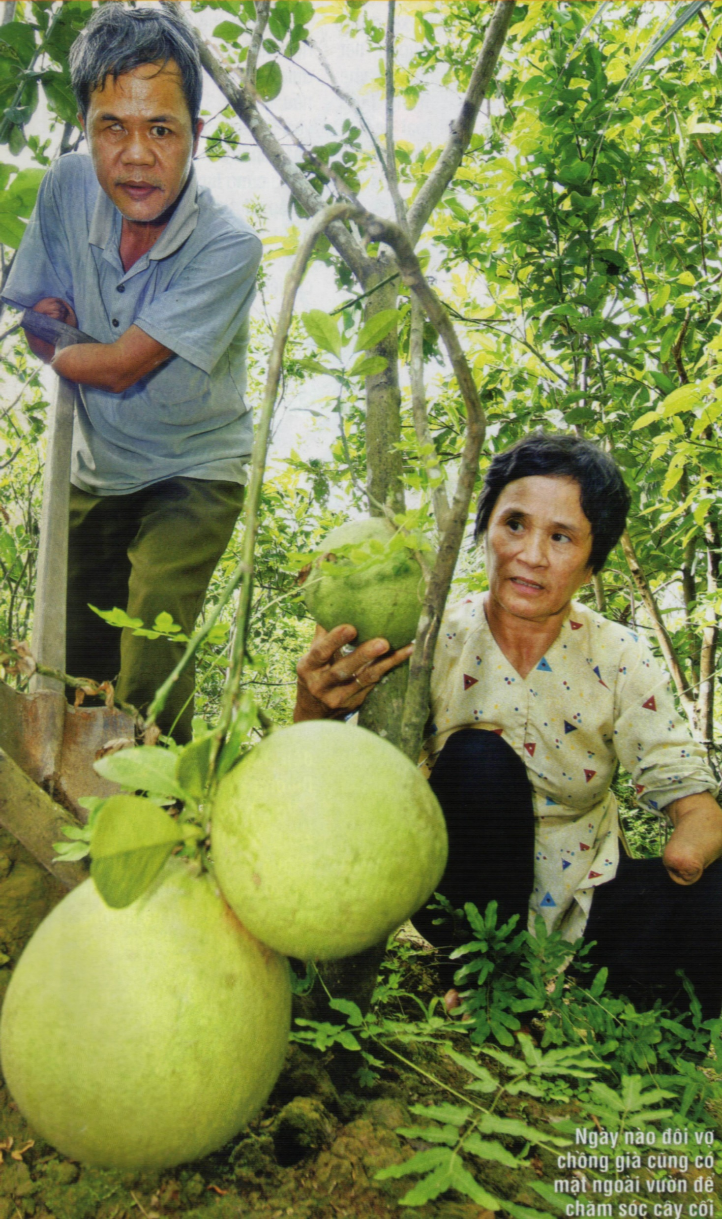
Hai vợ chồng ông Hoàng chỉ có 1 cánh tay nhưng họ đã tự mình làm việc: Khai phá rừng để trồng cây ăn trái.
Đào đìa, vét mương để nuôi tôm.
Học kĩ thuật nuôi tôm, giúp bà con có hoàn cảnh khó khăn khác thoát nghèo.

Slide 16
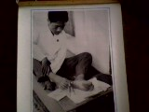
Nguyễn Ngọc Ký (Hải Thanh - Hải Hậu – Nam Định) 4 tuổi hoàn toàn bị liệt hai tay, nhưng đã tự lập, kiên trì vượt khó dành lấy cuộc sống có ý nghĩa nhất.

Slide 17


TRẦN BÌNH GẤM Cô bé bán khoai đậu 3 trường đại học

Slide 18
TỰ LẬP GIÚP TA ĐƯỢC ĐIỀU GÌ?

Slide 19
Ý NGHĨA
Người có tính tự lập thường gặt hái được nhiều thành công trong cuộc sống
Họ xứng đáng được mọi người kính trọng.

Slide 20
CÓ NGƯỜI NÓI CHỈ CẦN TẬP TÍNH TỰ LẬP Ở TRƯỜNG VÌ CÓ CÁC BẠN CÙNG TRANG LỨA. CÒN Ở NHÀ CHÚNG TA VẪN CÒN NHỎ NÊN KHÔNG CẦN. EM CÓ Ý KIẾN GÌ?

Slide 21
Tiết 1 Bài 10: Tự lập
I. Đặt vấn đề
II. Nội dung bài học
1. Khái niệm:
2. Biểu hiện
3. Ý nghĩa:
- Thành công trong cuộc sống
- Được mọi người kính trọng.

Slide 22
CÁCH RÈN LUYỆN
4

Slide 23
CÁCH RÈN LUYỆN
Rèn luyện ngay từ khi còn nhỏ.
Rèn luyện lúc đi học.
Rèn luyện lúc đi làm.

Slide 24
Tiết 1 Bài 10: Tự lập
I. Đặt vấn đề
II. Nội dung bài học
1. Khái niệm:
2. Biểu hiện
3. Ý nghĩa:
4. Cách rèn luyện:
- Rèn luyện từ nhỏ.
- Đi học.
- Đi làm.
- Sinh hoạt hàng ngày.

Slide 25
Em tán thành hay không tán thành các ý kiến dưới đây ? Vì sao ?
1. Chỉ có con nhà nghèo mới cần tự lập.
2. Những người có tính tự lập thường gặt hái được nhiều thành công trong cuộc sống.
3. Khi làm bài kiểm tra không được, chúng ta hãy nhờ bạn cho chép bài để lấy điểm cao.
4. Tự lập không có nghĩa là không được tìm kiếm sự hỗ trợ, giúp đỡ chính đáng của những người tin cậy khi gặp khó khăn

Slide 26
Bài tập 1: Đánh dấu vào những câu tục ngữ, ca dao nói về tính tự lập:
1. Muốn ăn cá phải thả câu
2. Hay làm đắp ấm cho thân.
3. Của ở bàn chân bàn tay.
4. Vụng ăn vụng tiêu, vơi niêu vơi nồi.
5. Tay không nói chẳng nên điều.
6. Nước lã mà vã nên hồ,
Tay không dựng nổi cơ đồ mới ngoan.
7. Giàu thì ta chẳng có tham
Khó thì ta liệu, ta làm ta ăn.
8. Có thân phải lập thân.
1. Muốn ăn cá phải thả câu
2. Hay làm đắp ấm cho thân.
3. Của ở bàn chân bàn tay.
4. Vụng ăn vụng tiêu, vơi niêu vơi nồi.
5. Tay không nói chẳng nên điều.
6. Nước lã mà vã nên hồ,
Tay không dựng nổi cơ đồ mới ngoan.
7. Giàu thì ta chẳng có tham
Khó thì ta liệu, ta làm ta ăn.
8. Có thân phải lập thân.

Slide 27


Slide 28
Em hãy lập kế hoạch rèn luyện tính tự lập của bản thân trong học tập, trong lao động, trong các hoạt động của lớp, của trường và trong SH hằng ngày theo bảng dưới đây.
CÁC LĨNH VỰC | NỘI DUNG | BIỆN PHÁP | THỜI GIAN TIẾN HÀNH | DỰ KIẾN KẾT QUẢ
HỌC TẬP
LAO ĐỘNG
SH TẬP THỂ
SH CÁ NHAN

Slide 29
Dặn dò
Về nhà làm các bài tập ở SGK
Chuẩn bị bài 1: Tôn trọng lẽ phải
Công dân 8

Slide 30

Cảm ơn quí thầy cô đã đến dự giờ thăm lớp.
Kính chúc sức khỏe, thành đạt

Slide 31
Thanks!

